Slide 1
Linux
Linux

Slide 2
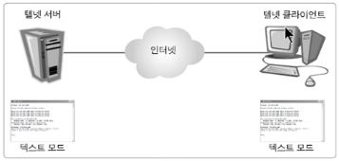
텔넷 서버
개요
오랫동안 전통적으로 사용되어 온 원격 접속 방법
보안에 취약
텔넷 서버 설치, 텔넷 클라이언트 설치

Slide 3
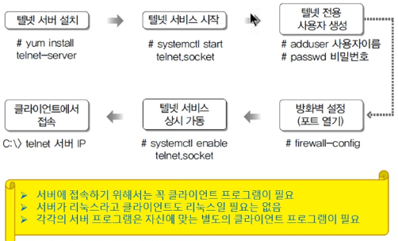
텔넷 서버

Slide 4
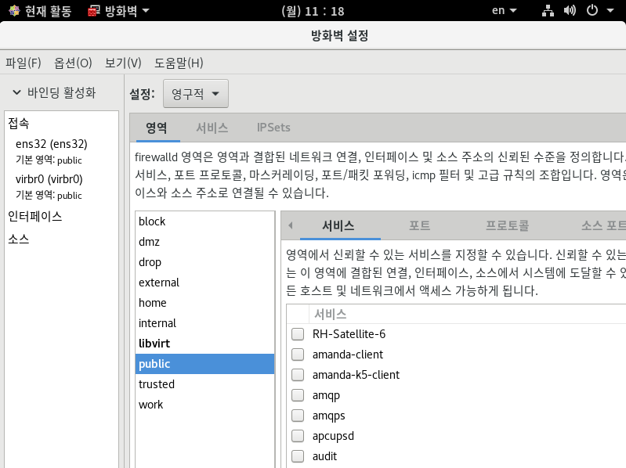
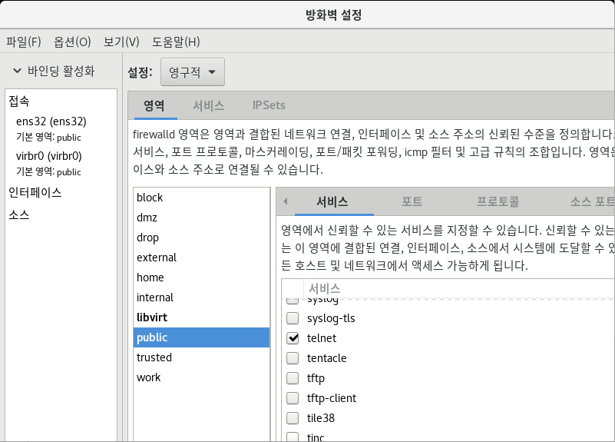
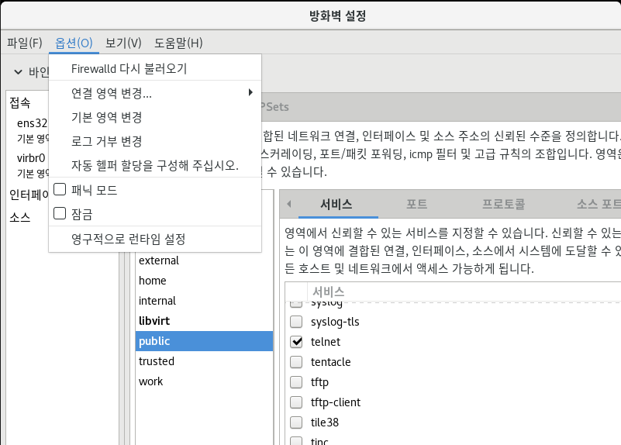
텔넷 서버
1. 가상환경 스냅샷으로 초기화
2. rpm –qa | grep telnet ➔ telnet-server 이 설치 되어있는 지 확인 (telnet만 있는 것은 client 이다)
3. (없으면 설치) yum install telnet-server
4. systemctl restart telnet.socket
5. systemctl status telnet.socket
6. adduser teluser
7. passwd teluser
8. (내부에서 작동하는지 확인) yum install telnet
9. (내부에서 작동하는지 확인) telnet 127.0.0.1
10. (밖 네트워크에서 접속하기 위해서 방화벽 열기) firewall-config
영구적으로 설정 ➔ telnet 체크 ➔ Firewalld 다시 불러오기 클릭

Slide 5
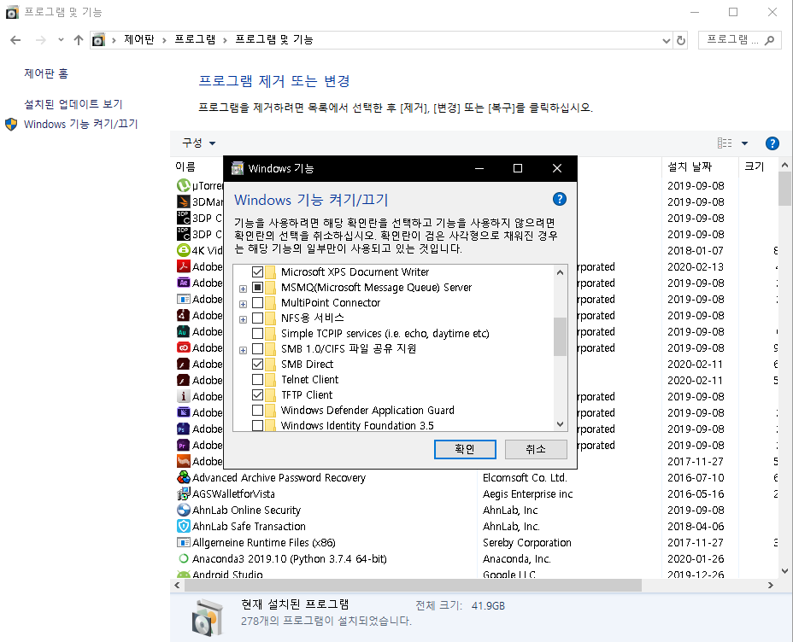
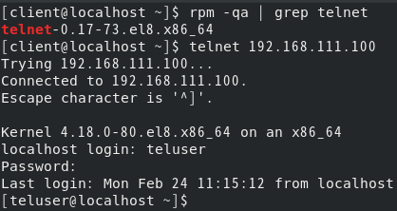
텔넷 서버
11. (컴퓨터가 껏다 켜도 다시 실행 되게 만들기)
systemctl enable telnet.socket
텔넷 클라이언트 다른 컴퓨터에서 설치
Window ➔
Linux ➔
server에서 who로 사용자 확인 가능

Slide 6
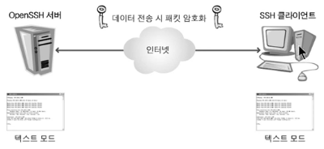
OpenSSH 서버
텔넷과 용도는 동일하지만, 보안이 강화
텔넷과 거의 동일하지만 데이터를 전송할 때 암호화를 한다는 점이 다름

Slide 7
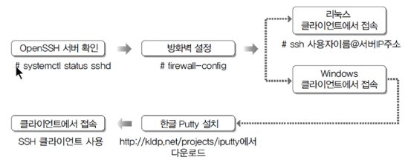
OpenSSH 서버

Slide 8
OpenSSH 서버
1. rpm –qa | grep openssh ➔ openssh 설치 되어있는지 확인
2. systemctl status sshd ➔ 실행되고 있는지 확인
3. 아마 상시 가동 되어있을 것이다!
4. firewall-config ➔ 방화벽에 ssh 허용되어 있는지 확인 (허용되어 있을 것이다)
5. ssh 사용자이름@IP주소 ➔ 접속하기
ssh ➔ window에는 기본적인 것이 없다
따로 ssh 서버 사용할 수 있도록 다운로드 필요!
telnet 포트 : 23
ssh 포트 : 22
telnet과 ssh는 그래픽이 나올 수가 없다 ➔ 텍스트만 나온다!

Slide 9
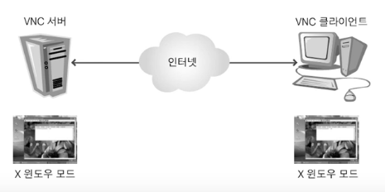
VNC 서버
X 윈도우 환경으로 원격접속을 사용하고 싶을 때
원격지로 그래픽 화면을 전송하는 원리이므로, 속도가 많이 느림

Slide 10
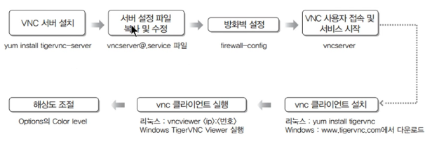
VNC 서버

Slide 11
VNC 서버
Server
1. rpm –qa | grep tigervnc
2. yum install tigervnc-server
3. vnc는 사용자에게 너 접속해 지정해야 된다. 화면번호 1번 써! 디스플레이 번호까지 지정해야 됨
4. cp /lib/systemd/system/vncserver@.service /etc/systemd/system/vncserver@:1.service
5. vi /etc/systemd/system/vncserver@\:1.service
6. :set number로 행 번호를 보고 40행, 41행에 <USER>를 접속할 사용자이름을 넣으면 된다
7. firewall-config ➔ 영구적 ➔ vnc-server 체크 ➔ 옵션 ➔ firewalld 다시 불러오기
8. su – server ➔ 사용자 변경, 이곳에 접속해야 되므로 이곳 vnc 비밀번호 설정
9. vncserver ➔ vnc 전용 비밀번호 만들어야 한다
10. 비밀번호 만들기

Slide 12
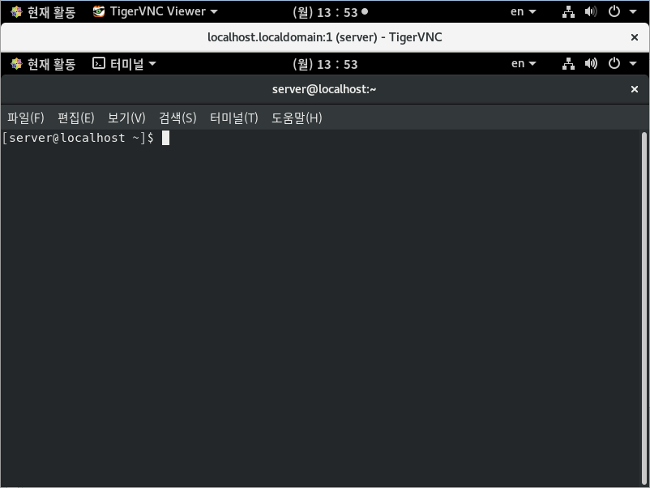
VNC 서버
Client
rpm –qa | grep tigervnc
su –c ‘yum install tigervnc’
vncviewer 192.168.111.100:1 ➔ ip:디스플레이번호

Slide 13
VNC 서버
Client (window)
tigervnc 설치
tigervnc viewer 클릭
서버주소:모니터이름

Slide 14
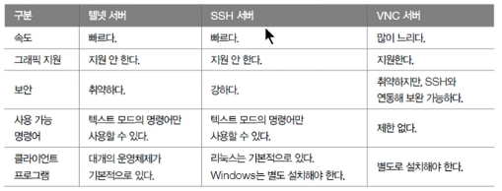
VNC 서버

